Slide 1
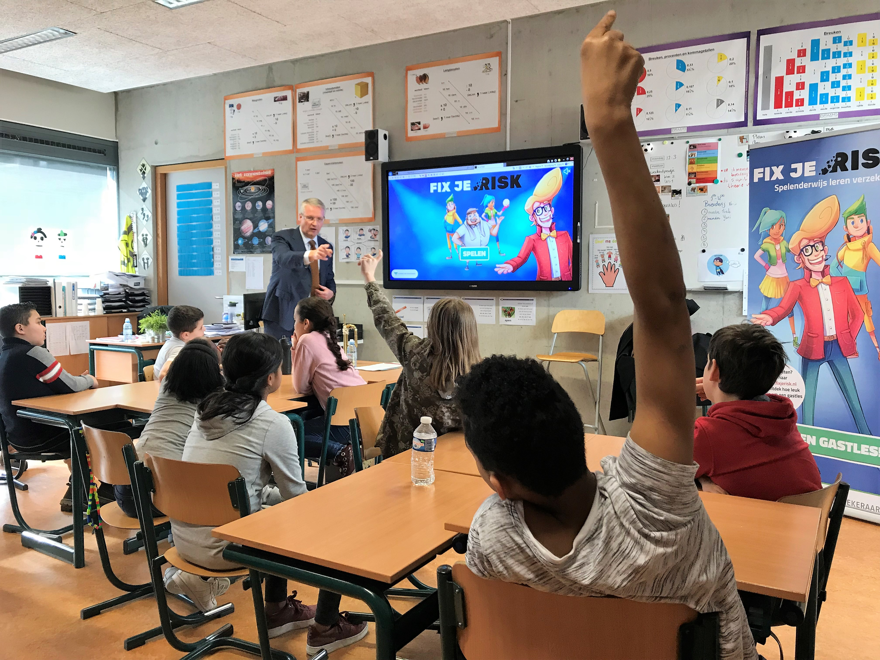
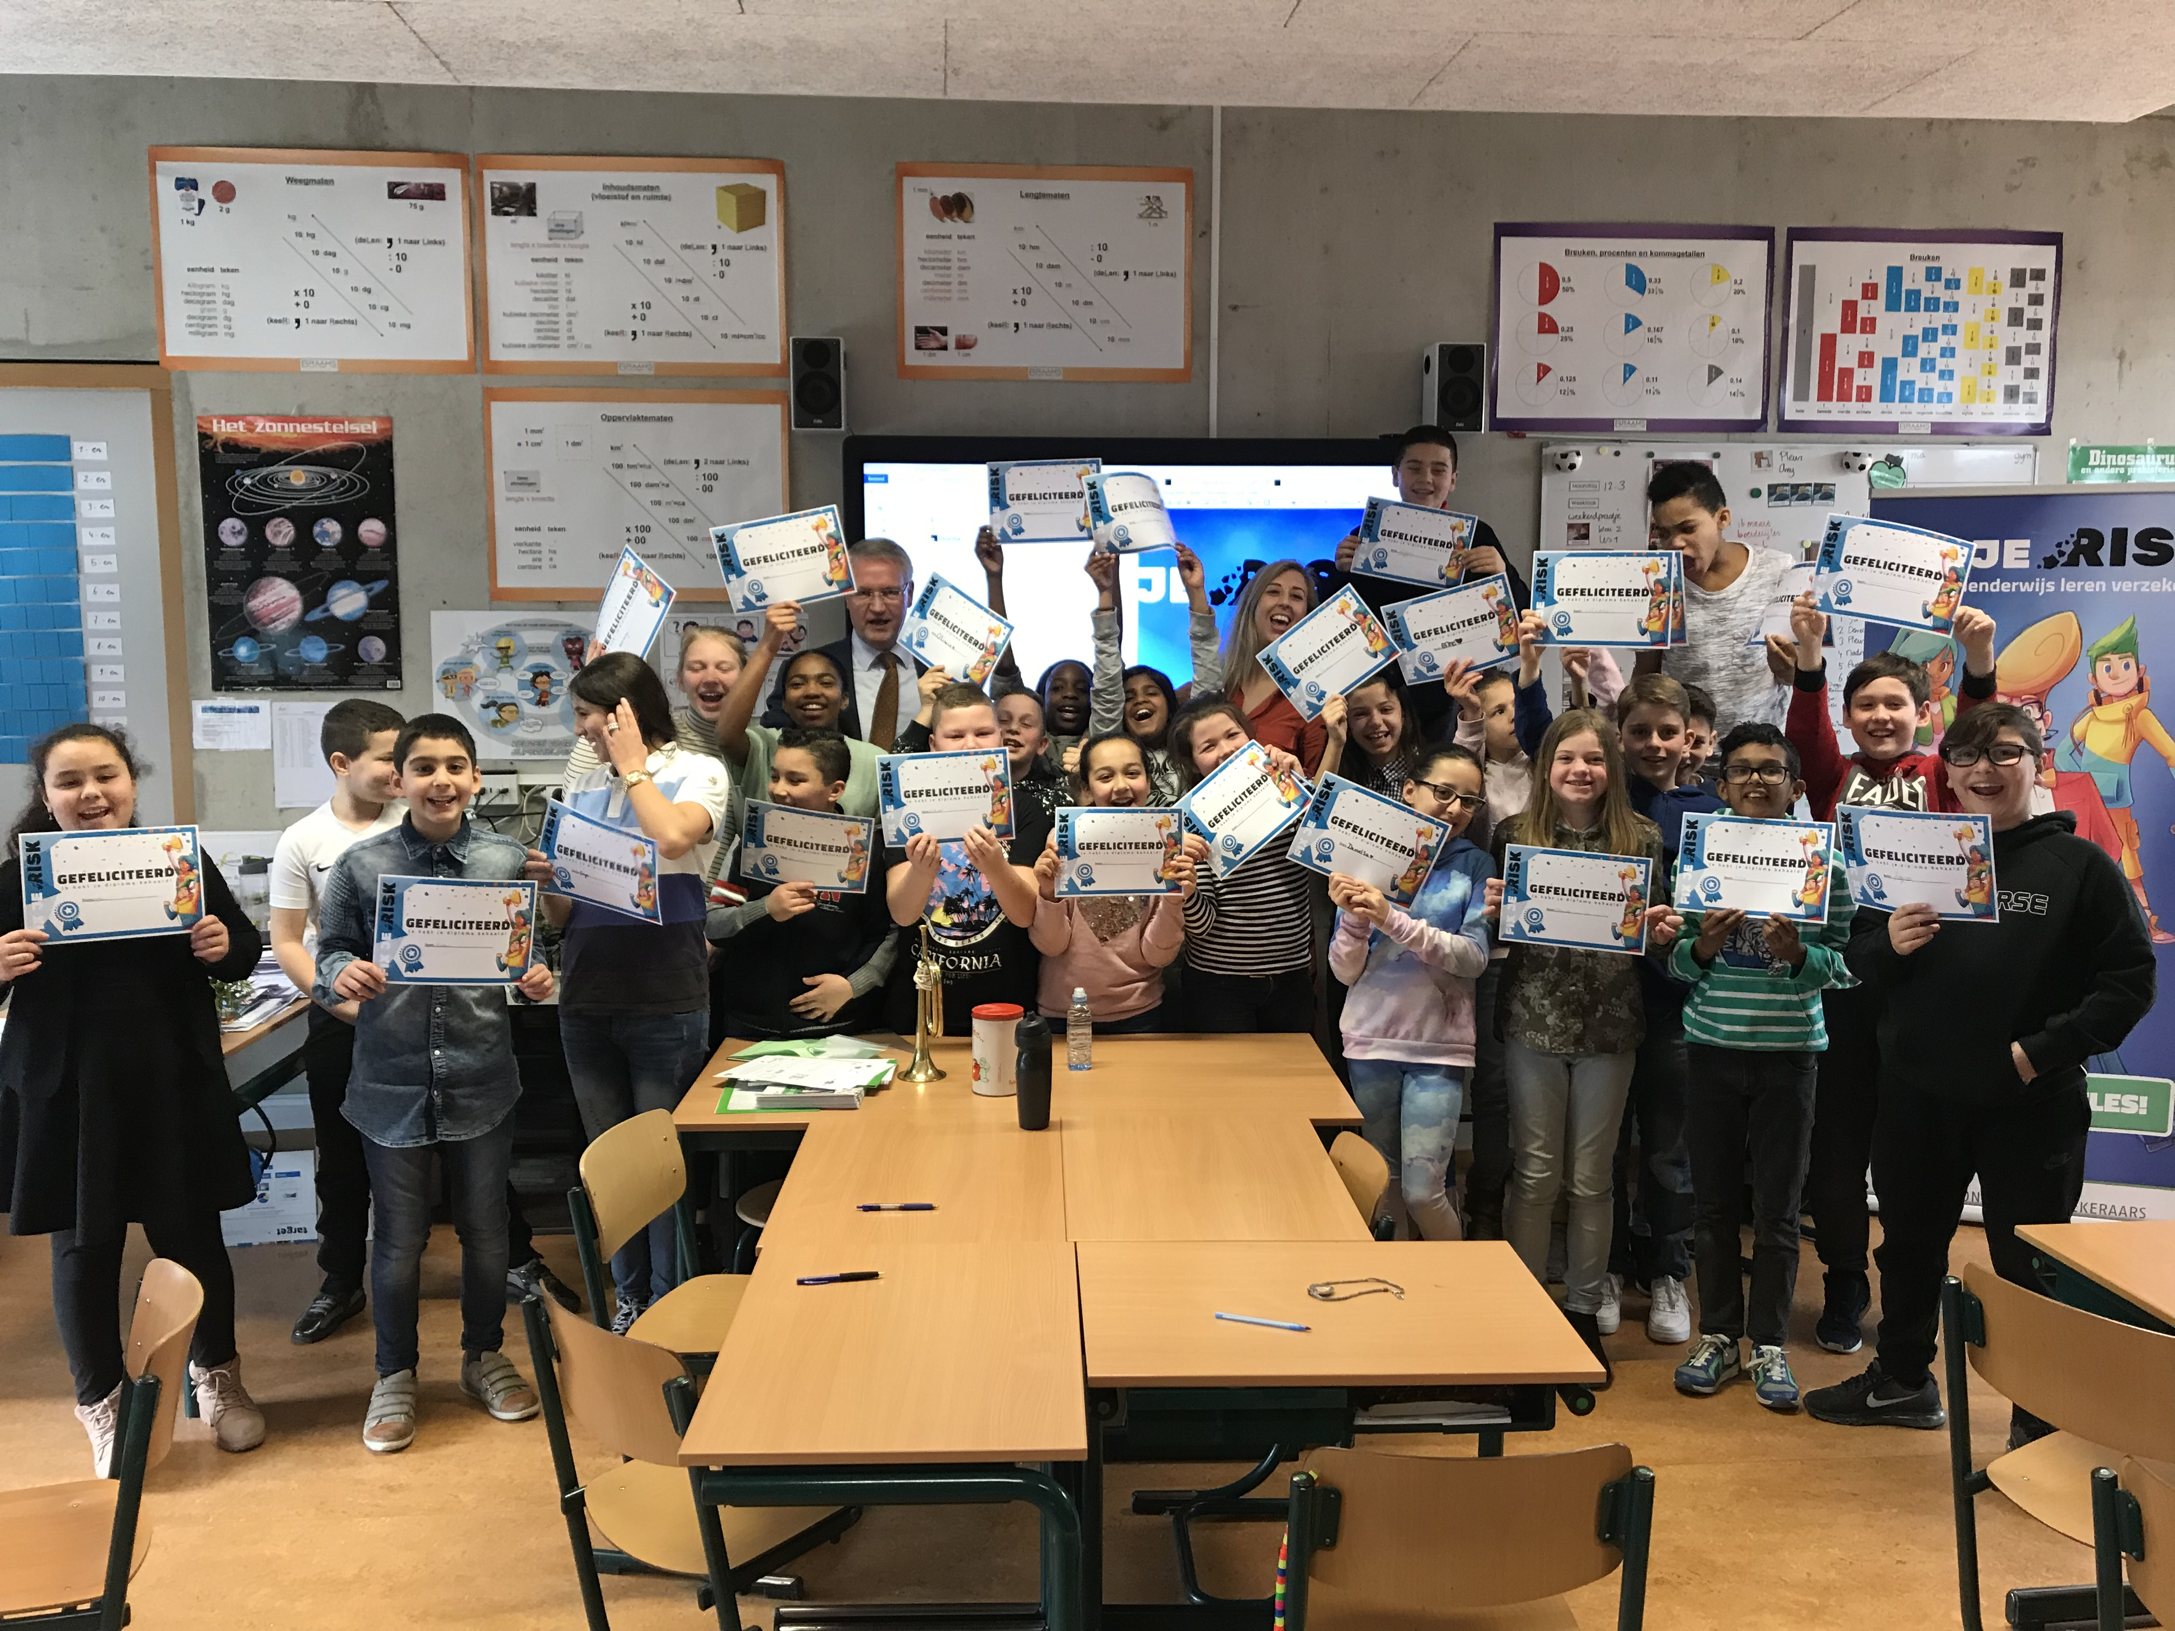
Gastles

Slide 2
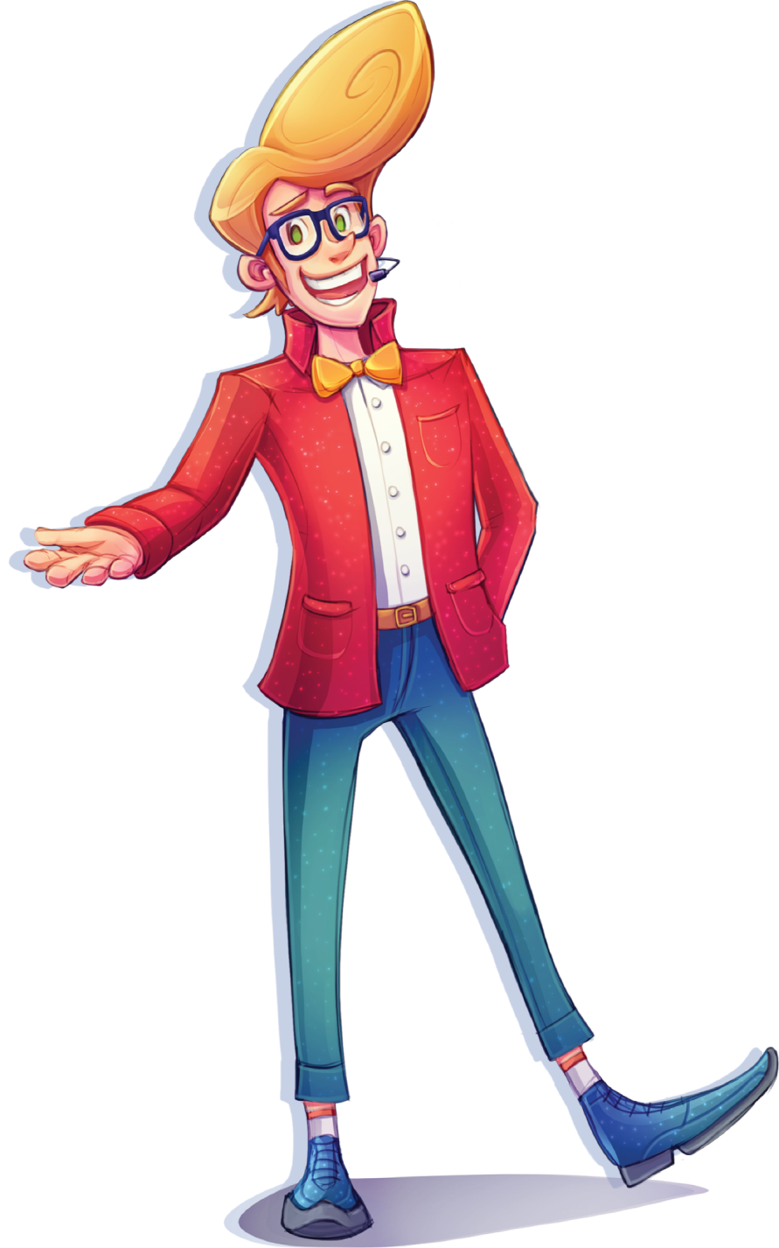
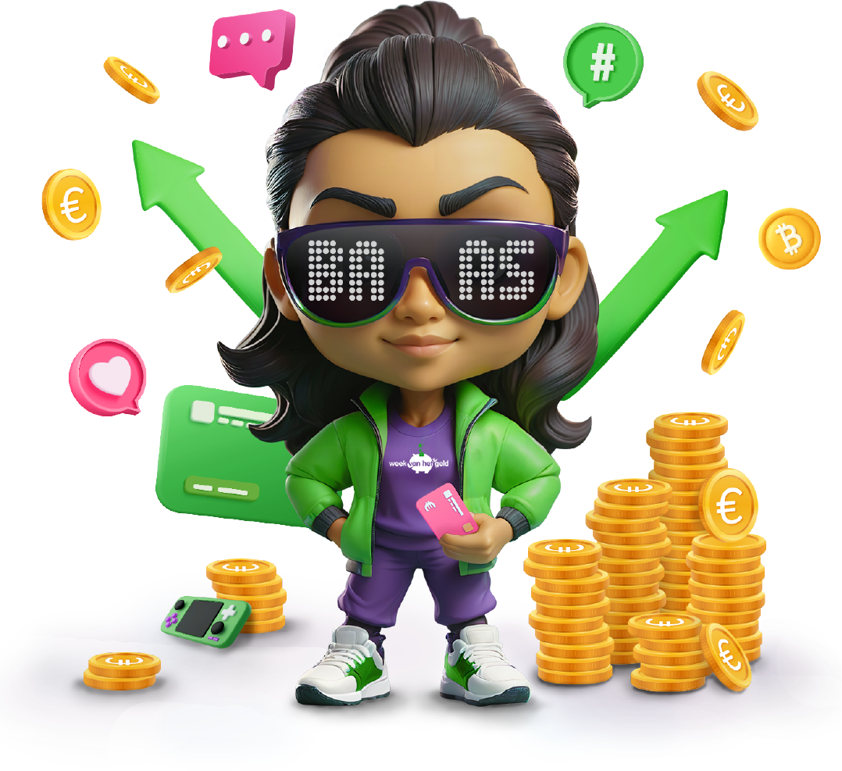
Wie ben ik?
Wat gaan we doen?
Notes:
Introductie:
Wie ben ik
Waar werk ik
Wat doe ik
Waarom geven we een gastles?
We vinden het belangrijk dat jullie al jong leren omgaan met geld en risico’s.
Jong geleerd is immers oud gedaan! Tijdens de gastles laten we jullie daarom kennismaken met verzekeren.
Jullie ontdekken wat verzekeren is en leren kritisch nadenken: verzekeren is niet altijd nodig.
Wie geven een gastles?
Deze week staan er veel medewerkers van banken en verzekeraars voor de klas. Zij hebben in hun dagelijks werk veel te maken met financiën en vinden het heel leuk om jullie hier meer over te vertellen. Deze week zijn zij daarom voor een keer gastdocent, net als ik. Ik werk zelf bij een verzekeraar. Weten jullie wat een verzekeraar doet? Dat ga ik jullie vertellen!
Ben jij een held met je geld?
Voordat ik jullie iets ga vertellen over geld en risico’s, heb ik eerst een aantal vragen aan jullie. Wie vinden jullie een echte geld held of heldin? Jullie mogen hier over na gaan denken aan de hand van een aantal vragen: <volgende slide>

Slide 3
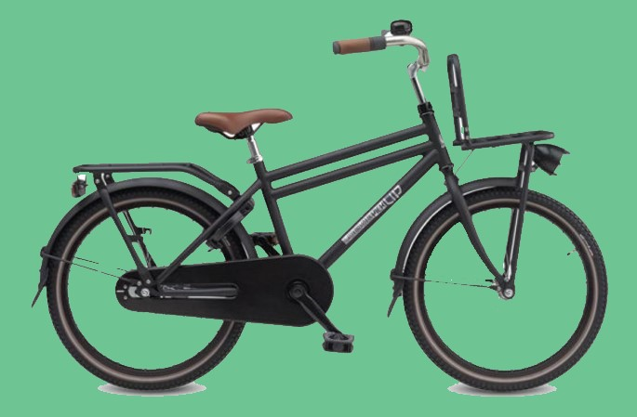
Notes:
Voor we écht gaan beginnen, heb ik een vraag aan jullie.
Stel de volgende vraag
Van wie is de fiets weleens gestolen?
Doorvragen op de antwoorden bij wie inderdaad de fiets weleens is gestolen:
Hoe is dat toen opgelost?
Hoe kwam je aan geld voor een nieuwe fiets?
Konden papa en mama de nieuwe fiets direct betalen, moesten ze sparen of kregen ze geld van de verzekering?
<< volgende slide >>

Slide 4
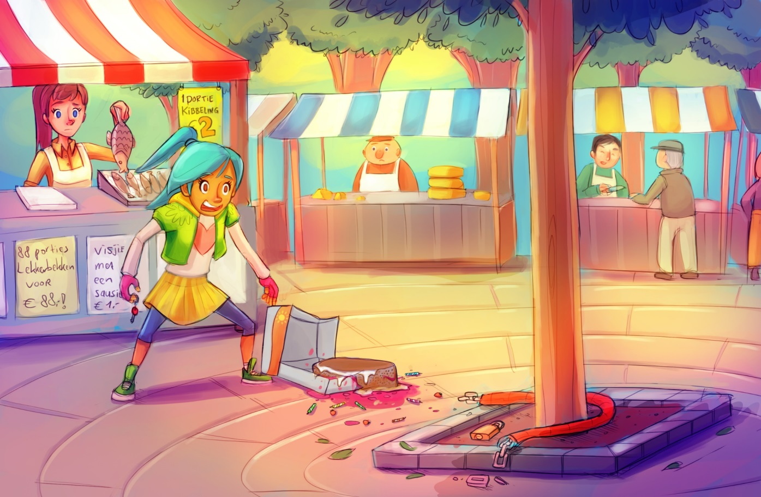
Wat is verzekeren?
Lang geleden begon een groep scheepseigenaren met verzekeren.
Zij deden allemaal geld in een pot. Als er iets met een schip
gebeurde, kreeg de eigenaar geld uit deze pot.
Het geld dat in de pot wordt gestopt, noemen we de premie.
Deze premie betaal je om verzekerd te zijn.
Het bewijs van deze financiële afspraak tussen jou en de verzekeraar heet de verzekeringspolis.
Notes:
Verzekeren is iets waar we lang geleden mee zijn begonnen. In de 17e eeuw begonnen we hiermee. Een groepje scheepseigenaren deed allemaal geld in een pot.
Als het schip verging in de zee of een scheepslading verloren ging, dan kreeg de eigenaar van het schip geld uit de pot.
Het geld dat regelmatig in een pot wordt gestopt, heet de premie. Dat doe je ook bij een verzekering. Je betaalt die premie aan de verzekeringsmaatschappij.
Die past goed op al dat geld en betaalt uit die pot als iemand schade heeft.
Maar dan is één ding wel belangrijk: je moet vooraf hebben afgesproken welke soort schade je allemaal verzekerd wilt hebben.
Wil je bijvoorbeeld je fiets alleen tegen diefstal verzekeren of ook nog tegen een botsing met een auto of andere fiets?
Daar moet je goed over nadenken, want hoe meer risico’s je verzekerd wilt hebben, hoe meer geld je moet betalen.
Als je weet tegen welke risico’s je je wilt verzekeren, dan schrijft de verzekeraar die afspraken op een papier, als een bewijs .
Dat heet een verzekeringspolis. Daar staat in voor welke schade je verzekerd bent en voor welke schade niet.
Welke risico zien jullie?
Welke risico’s kan je nog meer bedenken? Denk aan een bal door de ruit, je fiets kan worden gestolen, je kunt je been breken tijdens gym… etc. Als zoiets gebeurt kost dat geld; je moet een nieuwe fiets kopen, je moet een nieuwe ruit voor de buurman betalen of je moet naar de arts.
Wat kun je doen om je te verzekeren tegen deze kosten? Introduceer hier de term ‘verzekeren’!
Jouw ouders kunnen een verzekering voor de fiets afsluiten. Voor deze verzekering betalen zij dan maandelijks een bedrag. Als de fiets wordt gestolen, kunnen ze aan de verzekeringsmaatschappij geld vragen voor een nieuwe/andere fiets.

Slide 5
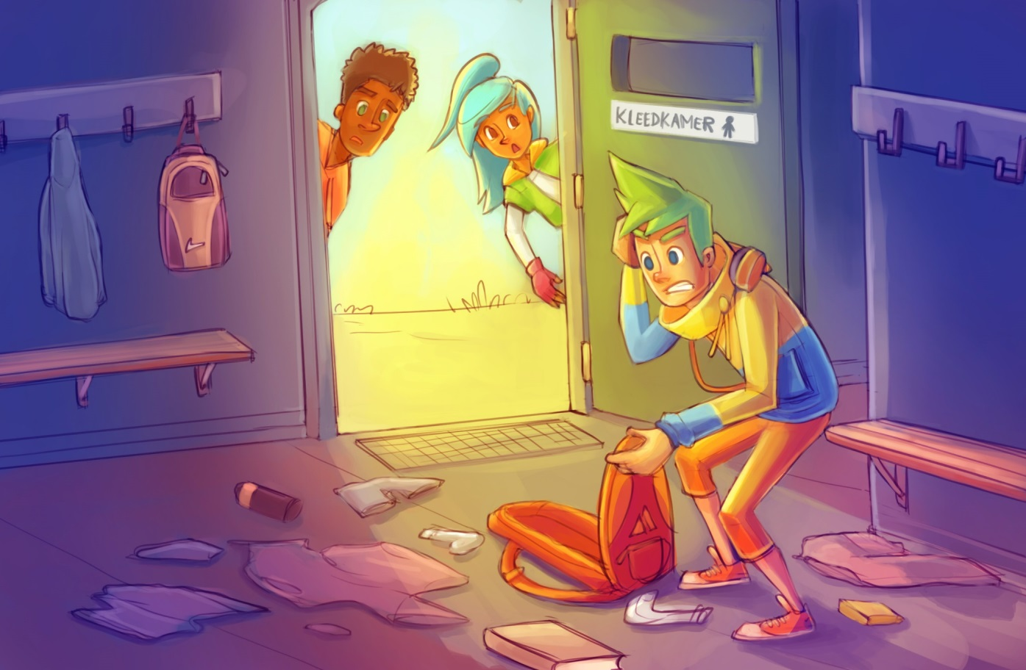
Moet je alles verzekeren?
Risico = kans x schade
Je kunt kiezen of je iets wilt verzekeren of niet. Om goed te kunnen kiezen nemen we je mobiele telefoon als voorbeeld. Hierbij kun je de volgende vragen stellen.
Wat kan ermee gebeuren?
Wat is de kans dat er iets mee gebeurt?
Hoeveel bedraagt de schade als er iets gebeurt?
Notes:
Ander voorbeeld, maar misschien wel een idee om zoiets erin te doen, geen must

Slide 6
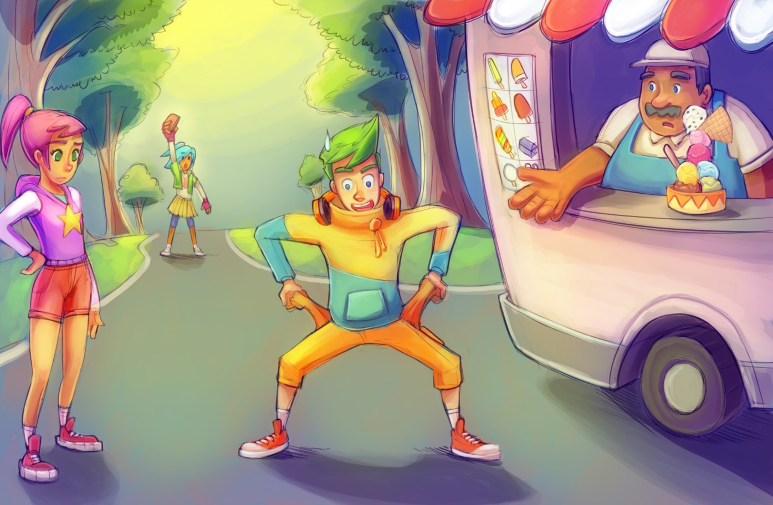
Opdracht: wat kun je verzekeren?
Je kunt je fiets verzekeren maar wat nog meer? Verzin zoveel mogelijk dingen die je kunt verzekeren. Denk wel aan de vragen hieronder.
Wat is de kans dat er iets mee gebeurt?
Kan ik het risico voorkomen?
Wat is de schade als er iets gebeurt?

Slide 7
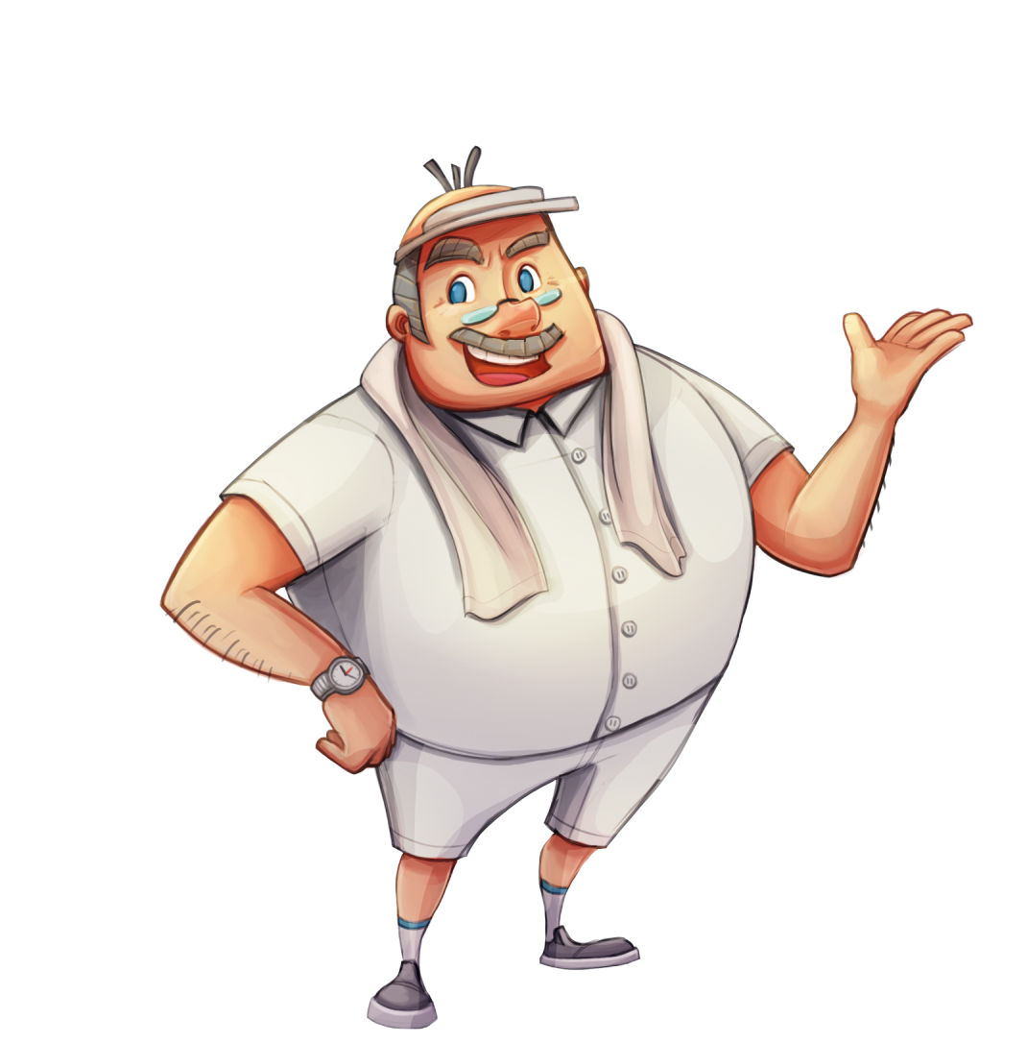
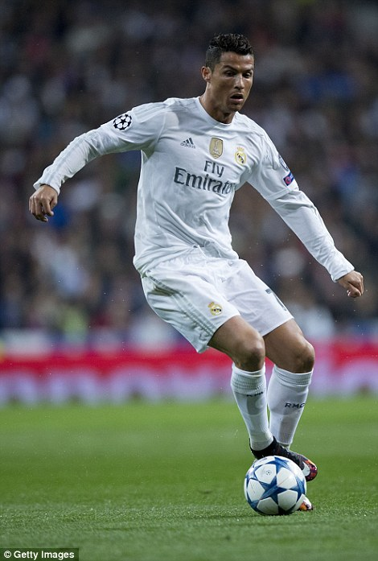
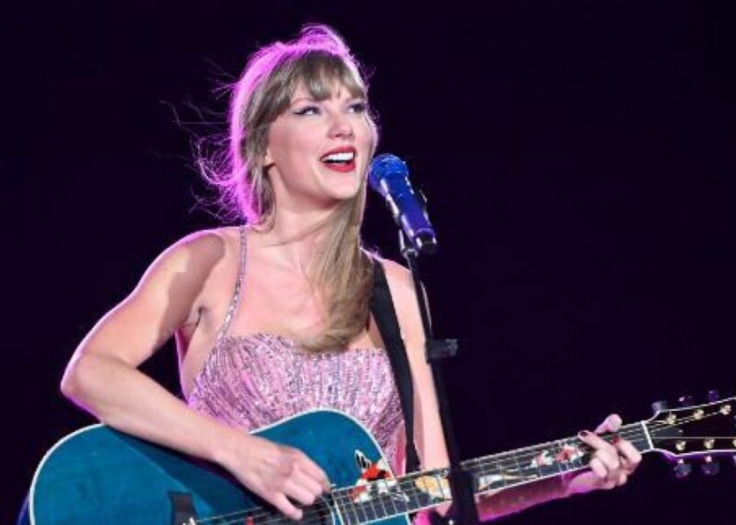
Wat kun je allemaal verzekeren?
Notes:
Wat kun je allemaal verzekeren?
Vraag de kinderen waar zij aan denken bij verzekeren. We hebben het natuurlijk gehad over je fiets verzekeren tegen diefstal, maar er zijn ook nog andere vormen van verzekeren, bijvoorbeeld het verzekeren van de benen van zangeres Taylor Swift en de benen van voetballer Christiano Ronaldo. Christiano Ronaldo heeft zijn benen verzekerd voor 206 miljoen.
Uitleg
Iedereen loopt risico dat hem iets overkomt.
Ronaldo verdient salaris met zijn benen. Stel, er overkomt hem iets waardoor hij zijn benen niet meer kan gebruiken en zijn geld niet meer kan verdienen met voetballen, dan is het goed dat hij dat risico heeft verzekerd. Zijn verzekering zorgt er dan voor dat hij nog steeds wat inkomen krijgt. Ronaldo verzekert zijn benen voor heel veel geld, hij betaalt dan ook heel veel premie.

Slide 8
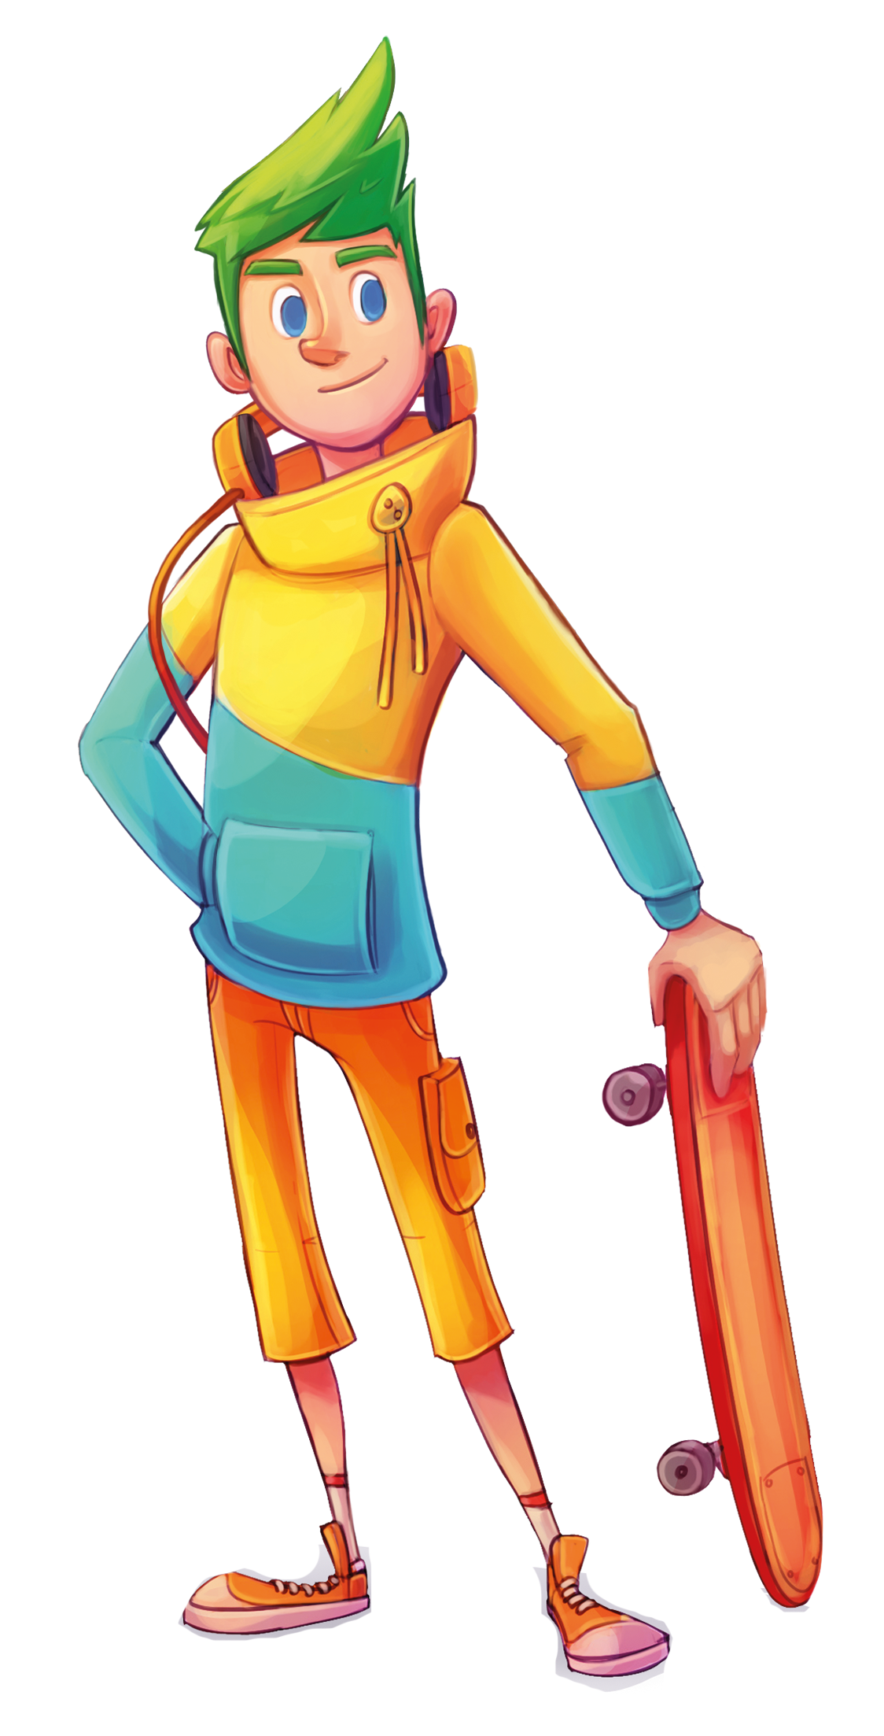
Waar of niet waar?
Je moeder heeft drie maanden geleden
een auto gekocht voor €10.000,-. Zij
betaalt per maand een premie van
€50,-. Vannacht is de auto gestolen. Nu
krijgt je moeder €150,- van de verzekering.
WAAR NIET WAAR
Een oude dame heeft haar huis al 40 jaar
verzekerd. Ze stopt de verzekering omdat
ze haar huis verkoopt. Ze heeft nog nooit
een schade gemeld bij haar verzekeraar.
En dus nog nooit geld gekregen
van de verzekeraar. Ze krijgt haar geld terug.
WAAR NIET WAAR
Je hebt je mountainbike
verzekerd tegen diefstal. Bij een
stunt breekt je trapper af.
Gelukkig is dit verzekerd.
WAAR NIET WAAR

Slide 9
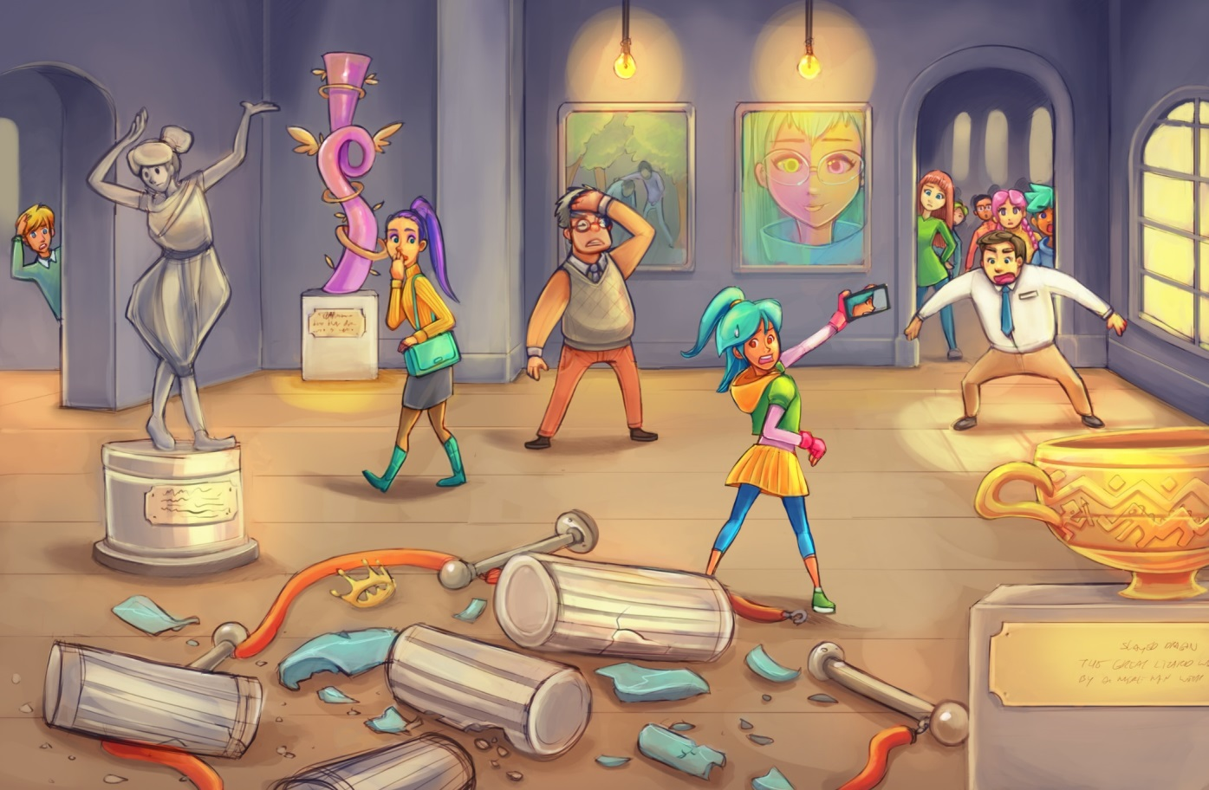
Hebben jullie zelf ooit iets meegemaakt waarbij je schade hebt veroorzaakt?
Notes:
Hebben jullie zelf iets meegemaakt waarbij je schade hebt veroorzaakt?
Ben je bijvoorbeeld weleens met de fiets tegen iemand of iets aangereden? Of een bal door een ruit geschoten/gegooid?
Wat gebeurde er toen?
Uitleg – verzekering bellen, uitleggen wat er is gebeurd, verzekering vergoedt (een gedeelte van) de kosten, bijvoorbeeld van de ruit.

Slide 10

Sanne heeft een fiets gekocht voor €200,-. Ze heeft er ook een verzekering bij genomen.
Sanne betaalt hiervoor een eenmalige premie van €30,- voor een periode van drie jaar.
Als haar fiets in het 1e jaar stuk gaat, krijgt Sanne hiervoor €150,-van de verzekeraar. In het 2e jaar krijgt ze €100,- en in het 3e jaar €50,-.
Wat zouden jullie doen als jullie Sanne waren?
Verzekeren of niet?
Notes:
Verdiepingsopdracht:
Laat de klas in de groepjes nadenken over bovenstaande vraag (zorg dat de leraar de klas voorafgaand aan de presentatie in max 6 groepjes heeft verdeeld, zowel voor deze opdracht als voor het spel).
Nu gaan jullie zelf aan de slag met verzekeren
De groepen gaan adviseren of Sanne een verzekering moet afsluiten of juist niet.
Jullie krijgen daarvoor vijf minuten de tijd.
Je vraagt de groepen welk advies ze hebben gegeven en waarom.
Vervolgens kun je de andere groepen vragen wat zij van het advies vinden.
Via ontdekkend leren, komen leerlingen tot de conclusie dat risico = kans x financieel effect.
Uitleg: of je een groot of een klein risico loopt, is afhankelijk van twee dingen. Namelijk de kans dat het risico zich voordoet én het effect (de financiële schade) daarvan.
De kans dat je nat wordt als je door de regen loopt is erg groot, maar de schade is beperkt of zelfs nihil. Het risico is dus klein.
De kans dat je door een auto wordt aangereden als je oversteekt is misschien klein, maar áls dat gebeurt, is het effect groot, want misschien breek je wel je been.
Het risico is dus groot.
Zo is het met verzekeren ook. Of het slim is om je te verzekeren, hangt af van de balans tussen de kans dat het risico echt plaatsvindt en de gevolgen ervan. In het geval van de fiets kun je ook nadenken of je zelf een nieuwe fiets kunt kopen als deze stuk gaat. Als je dat kunt, is het ook minder belangrijk dat je daarvoor een verzekering afsluit.

Slide 11

Moet je altijd alles verzekeren?
Risico
Kans
Schade
=
X
Notes:
Of het slim is om je te verzekeren, hangt dus af van de balans tussen de kans dat het risico echt gebeurt en de financiële gevolgen ervan (schade)
<< volgende slide >>

Slide 12
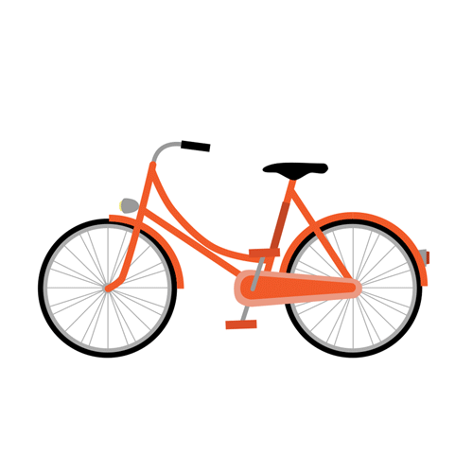
Fiets: wel of niet verzekeren?
Risico
Kans
Schade
Wordt gestolen
Gaat kapot
Klein
Gemiddeld
Nieuwe fiets kopen
Zelf (laten) repareren
Notes:
Voorbeeld fiets
Vraag aan de klas welke RISICO’S zij kunnen bedenken
Hoe groot is de kans per risico dat dit kan gebeuren
Wat zou de schade zijn?
<< volgende slide >>

Slide 13
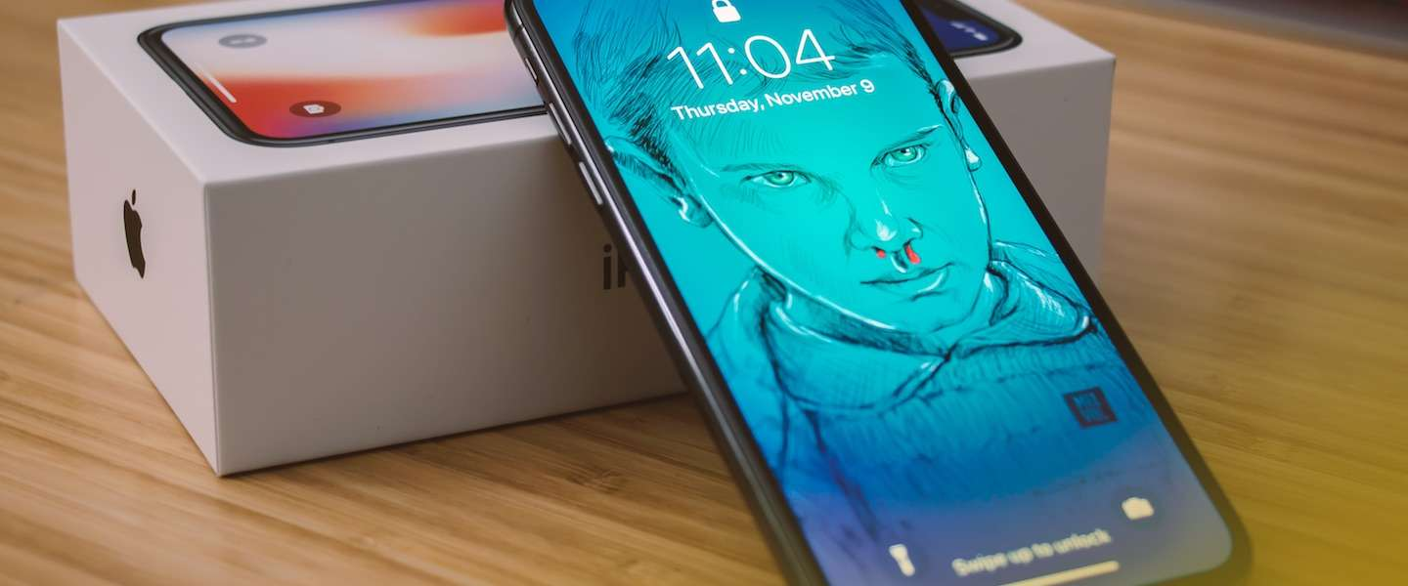
Sparen voor een nieuwe Iphone!
EINDELIJK!! Je hebt heel erg lang gespaard en met al je verjaardagsgeld heb je nu € 1.000. De nieuwste Iphone is net uit en in de aanbieding voor € 999!! Dit is je kans! Wat doe je?
Ik wil niet te laat zijn en koop direct deze nieuwste Iphone!
Ik spaar nog even door en koop hem later wel
Ik koop het vorige model Iphone voor € 700
De oude telefoon die ik nu heb, werkt nog prima. Ik spaar nog even door!

Slide 14


Slide 15
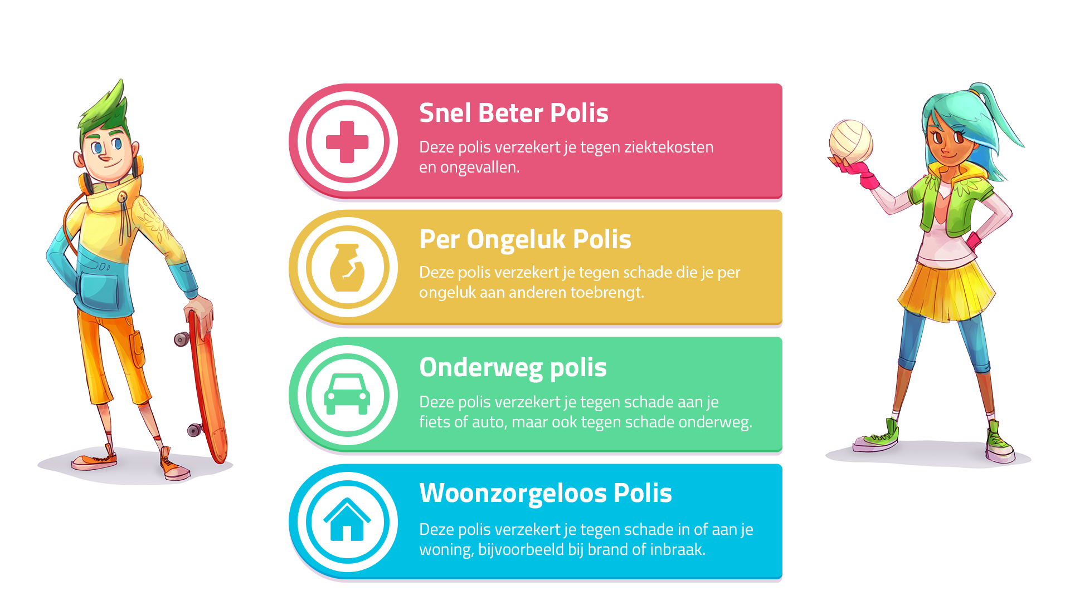
Verzekeringen info
Notes:
Leg het spel uit aan de kinderen
Ongeveer 20 à 30 minuten spelen. Dit spel kent geen prijzen, het gaat er om dat de leerlingen op een leuke manier de geleerde stof van deze presentatie in het spel gaan gebruiken. Uiteraard wint het groepje met de beste score wel de eeuwige roem.
Spelregels en uitleg: Zie de lesbrief

Slide 16

We gaan beginnen met het spel Fix je Risk
START
Notes:
Link naar het spel starten via de link in de start button
De link naar het spel is: https://game.fixjerisk.nl/game/#!/load

Slide 17

Zijn er vragen?
Wat vonden jullie van deze gastles?
Notes:
Aan het einde van de les kom je nog even terug op wat de kinderen geleerd hebben tijdens de gastles. Weten de leerlingen hoe verzekeren werkt en hoe ze omgaan met bepaalde risico’s?
Thuis kunnen ze ook nog opdrachten maken (samen met hun ouders). Meer nieuws en interessante weetjes over geld vind je hier:
http://www.weekvanhetgeld.nl/lesmateriaal

